Slide 1
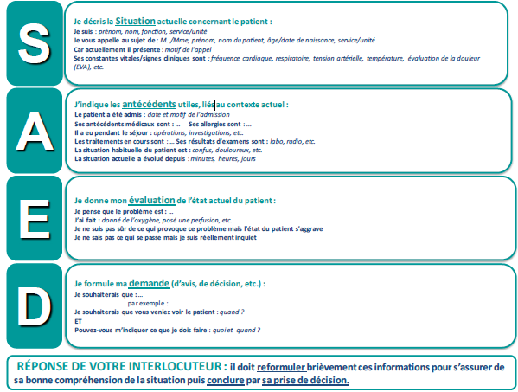
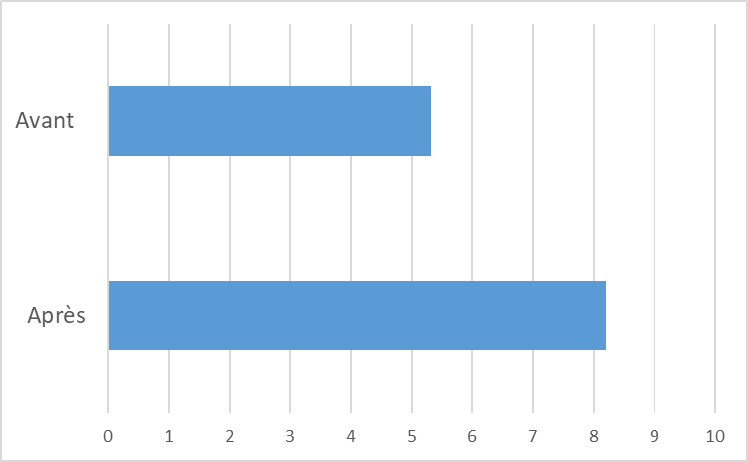
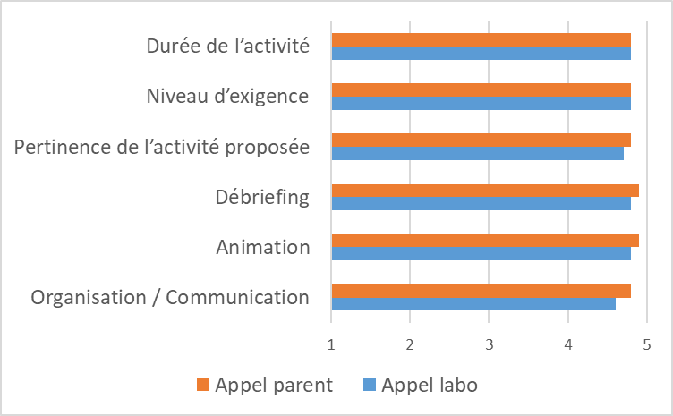
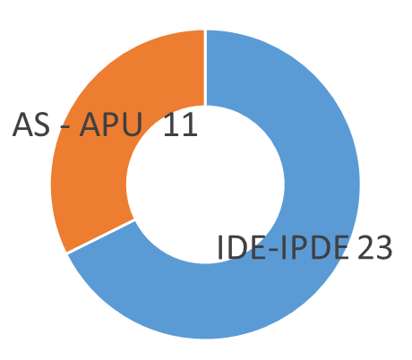
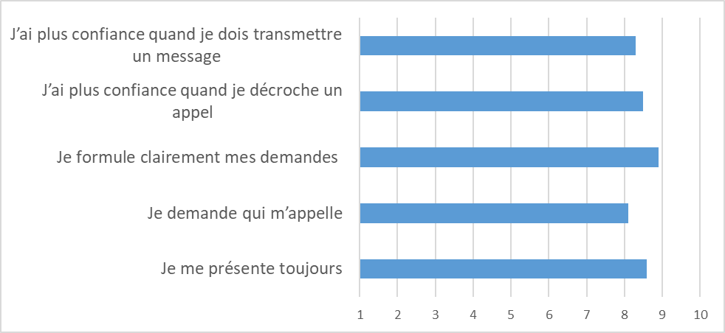
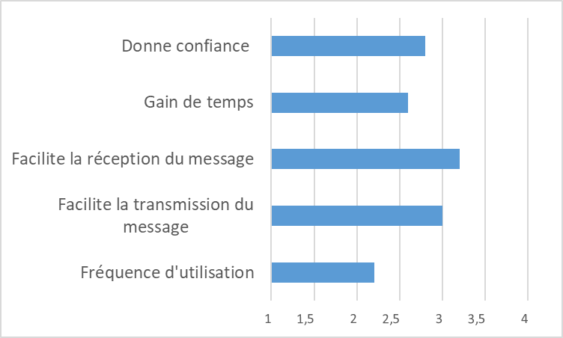
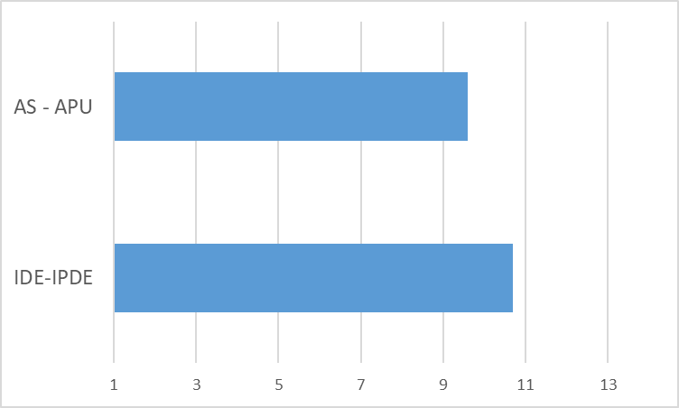
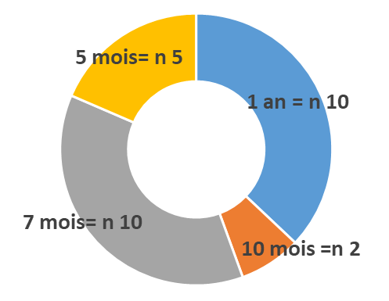
Formation à l’acquisition de l’outil de communication SAED auprès d’étudiants en santé : Que reste-t-il 1 an après ?
12ème congrès
19-21 juin 23
Brest
J. Nespoulous, A. Caradec¹, A. Petit ^{1,2,3}
Plateforme de simulation P₂ULSE, hôpital Armand Trousseau, APHP. SU, ² hôpital Armand Trousseau, APHP. SU,
³ Sorbonne Université Médecine
INTRODUCTION
Défaut de communication: Principale cause racine des événements indésirables graves en milieu de soins ⁺
Outil de communication SAED Préconisé par la HAS depuis 2014
Démarche qualité d’un service de soin
Séminaires pluriannuels par la
simulation
METHODE : IDE/IPDE-AS/APU
Service onco-hématologie pédiatrique
Appel laboratoire
Appel parent
Grille d’autoévaluation
Emetteur
Récepteur
Débriefing structuré
A chaud : post-session
A distance : 5-12 mois
Qualification
du personnel
34 formés
4 séances/1 an
Durée 2h
RESULTATS
Auto-évaluation Capacité à réceptionner un appel avant/après activités
Notation de 1 - 10
Évaluation des 2 activités
Échelle d’opinion Likert 1 - 5
Mise en pratique future : 100% de répondants
Évaluation immédiate
fin de formation
AS-APU : « Récolter les informations nécessaires
indispensables afin de les retransmettre »
IDE : « Je pourrais utiliser pour tous les appels
et prendre l'habitude de me présenter. »
IPDE: « Permet de classer
ordonner les informations »
IPDE : « Permet d'avoir une base commune
à l'ensemble du personnel »
5,3
8,2
Qualification
du personnel
27 répondants
11 AS - APU
16 IDE - IPDE
Auto-évaluation
des aptitudes à communiquer
Notation de 1 - 10
Mise en pratique du SAED :
95% de répondants
Echelle d’opinion Likert 1 - 4
Test connaissance SAED
Noté sur 14 points
Évaluation à distance
de la formation
9,6
2,2
10,7
DISCUSSION
CONCLUSION
La simulation est un outil de pédagogie efficace pour
une première acquisition du SAED
L’outil SAED favorise la cohésion d’équipe
À distance, moins bonne connaissance de l’outil pour les AS-APU
SAED plébiscité par les apprenants
À raison de 4 sessions/an : 3 ans pour former les 100 PNM du service
L’acquisition d’un langage commun demande la formation de tous
Pour en savoir plus, sur P₂ULSE, Plateforme Pluridisciplinaire hospitalo-Universitaire
de e-Learning et de Simulation de l’Est parisien
P₂ULSE en 2020
3 salles de simulation en pleine échelle
4 Mannequins de haute fidélités : tout âge
2 309 personnes formées
252 séances
AS/APU : aide soignante, auxiliaire de puériculture, IDE/IPDE : infirmière/Puéricultrice
+ Joint Commission. Sentinel Event Data Root Causes by Event Type. 2004-2015
+ HAS. Rapport d’activité 2018 des organismes agréés pour l’accréditation de la qualité de la pratique professionnelle des médecins et des équipes médicales

Slide 2
Formation à l’acquisition de l’outil de communication SAED auprès d’étudiants en santé : Que reste-t-il 1 an après ?
12ème congrès
19-21 juin 23
Brest
J. Nespoulous, A. Caradec¹, A. Petit ^{1,2,3}
Plateforme de simulation P₂ULSE, hôpital Armand Trousseau, APHP. SU, ² hôpital Armand Trousseau, APHP. SU,
³ Sorbonne Université Médecine
INTRODUCTION
Défaut de communication: Principale cause racine des événements indésirables graves en milieu de soins ⁺
Outil de communication SAED Préconisé par la HAS depuis 2014
Démarche qualité d’un service de soin
Séminaires pluriannuels par la
simulation
DISCUSSION
CONCLUSION
La simulation est un outil de pédagogie efficace pour
une première acquisition du SAED
L’outil SAED favorise la cohésion d’équipe
À distance, moins bonne connaissance de l’outil pour les AS-APU
SAED plébiscité par les apprenants
À raison de 4 sessions/an : 3 ans pour former les 100 PNM du service
L’acquisition d’un langage commun demande la formation de tous
Pour en savoir plus, sur P₂ULSE, Plateforme Pluridisciplinaire hospitalo-Universitaire
de e-Learning et de Simulation de l’Est parisien
P₂ULSE en 2023
3 salles de simulation en pleine échelle
4 Mannequins de haute fidélités : tout âge
XXX personnes formées
XX séances

